Slide 1
Как сплотить детский коллектив?

Slide 2
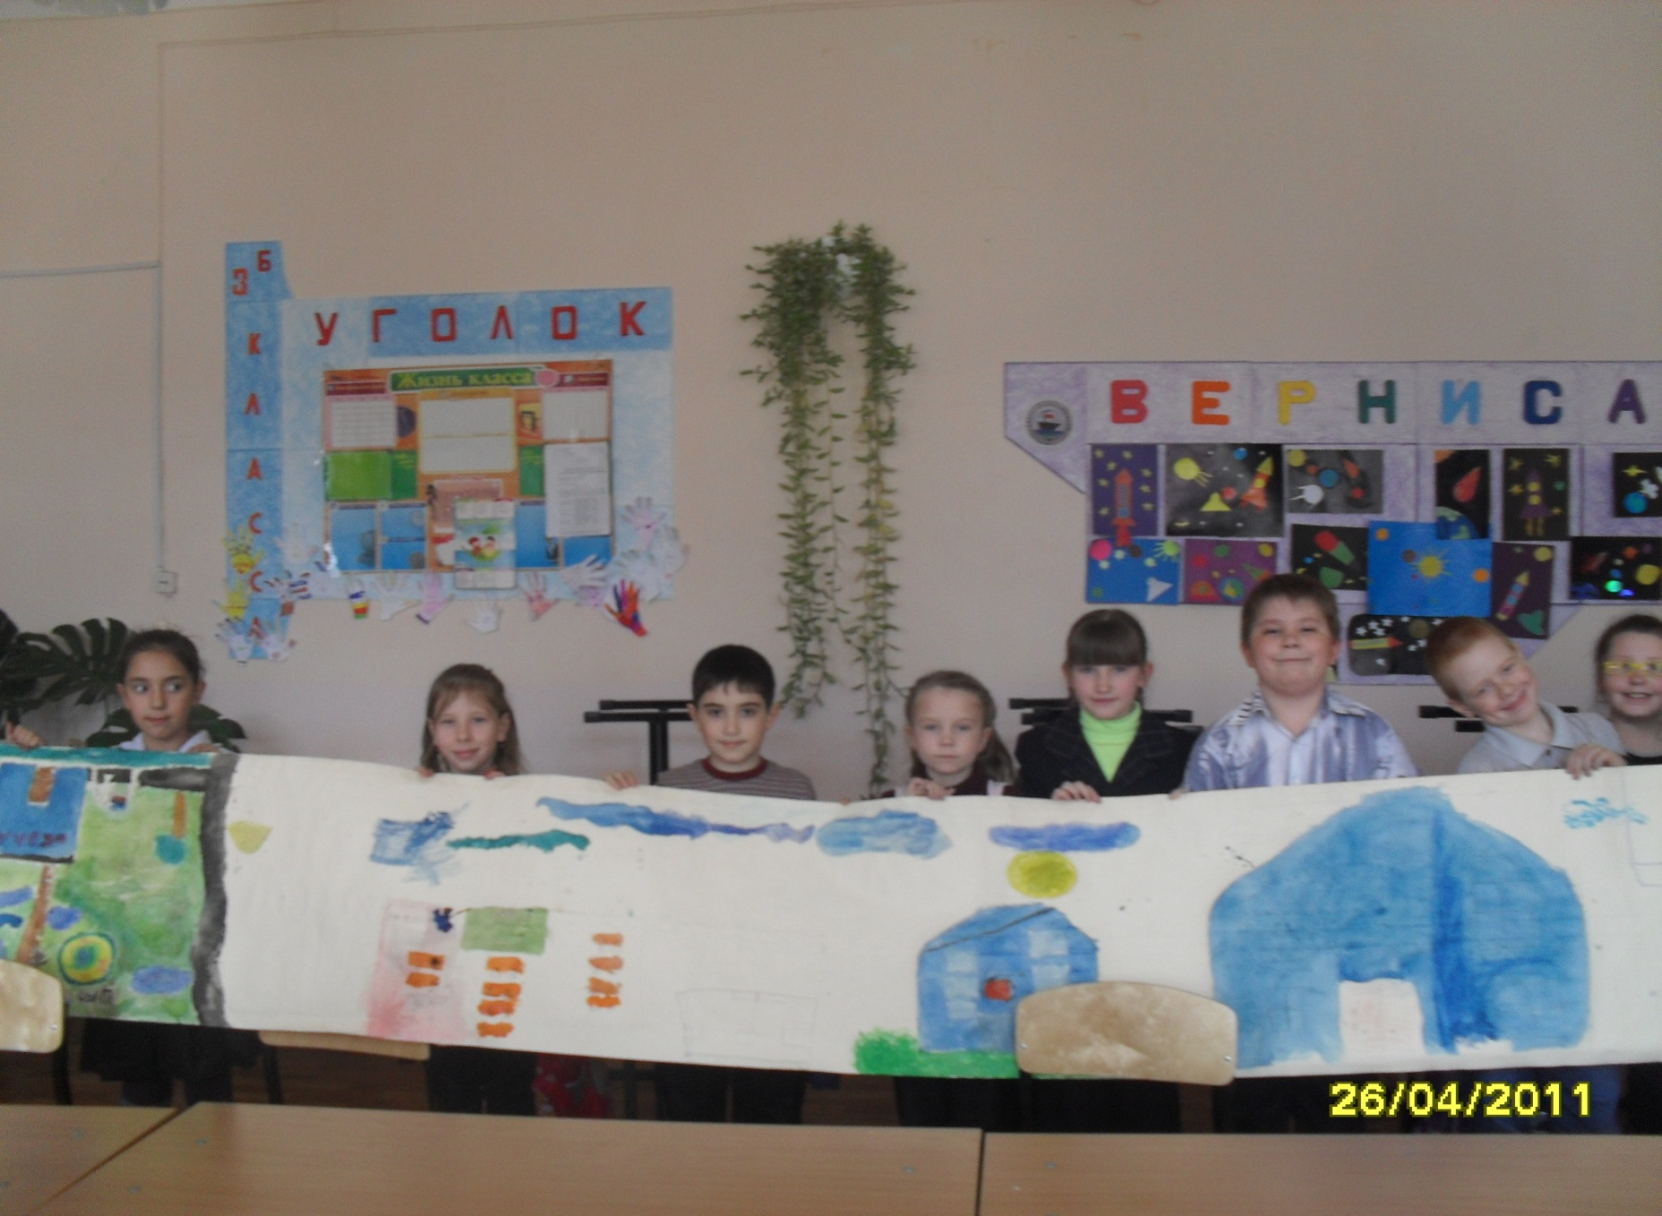

Slide 3
3 группы:
Приемы, работающие посредством материализации общности членов группы;
Приемы, основанные на регламентированной внутри-групповой деятельности, когда, решение поставленной задачи возможно только при участии каждого;
Приемы, основанные на создании условий для физического контакта между членами группы.

Slide 4
Упражнения:
«Клубок».
«Контакт без слов».
«На спине».
«Уходя, оглянись».
«Слепой и поводырь».

Slide 5
«Гусеница».
«Общий брезент».
«Ладошка».
«Построй башню»
«Рисунок группы».
«Спаси жизнь»

Slide 6
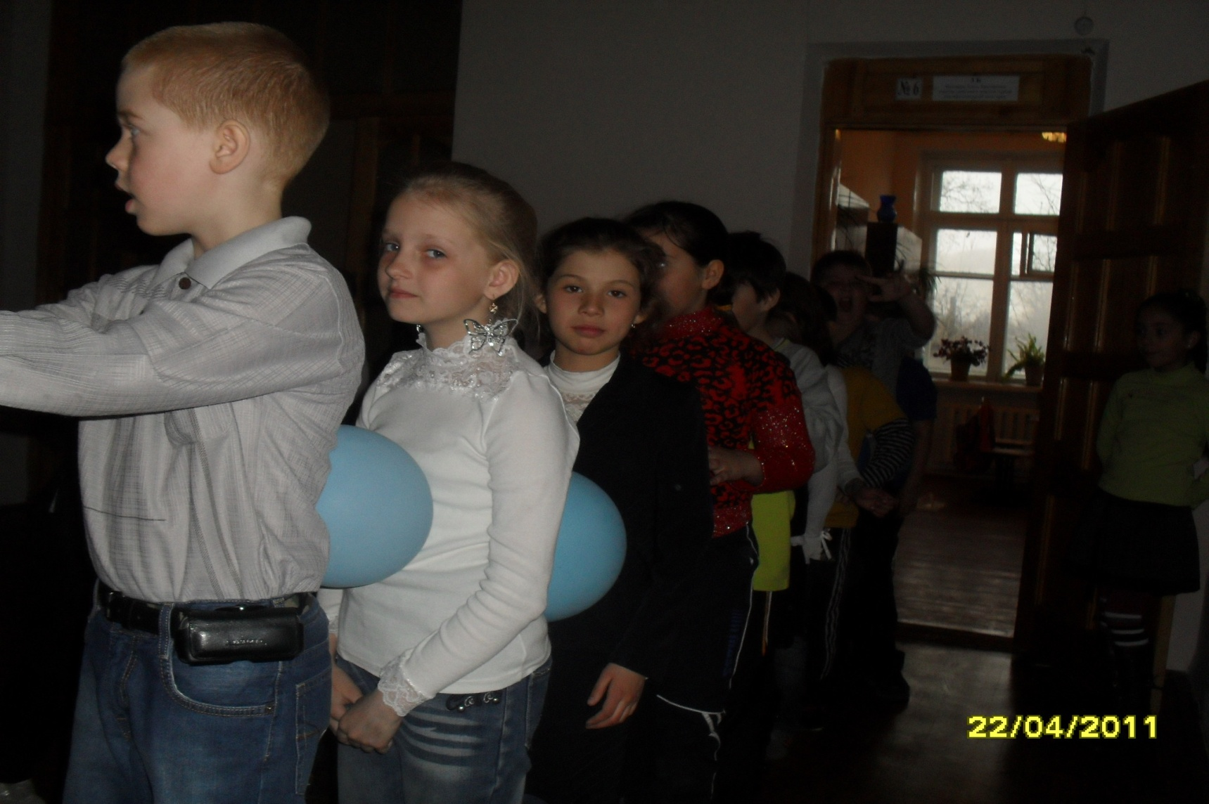
«Гусеница»

Slide 7
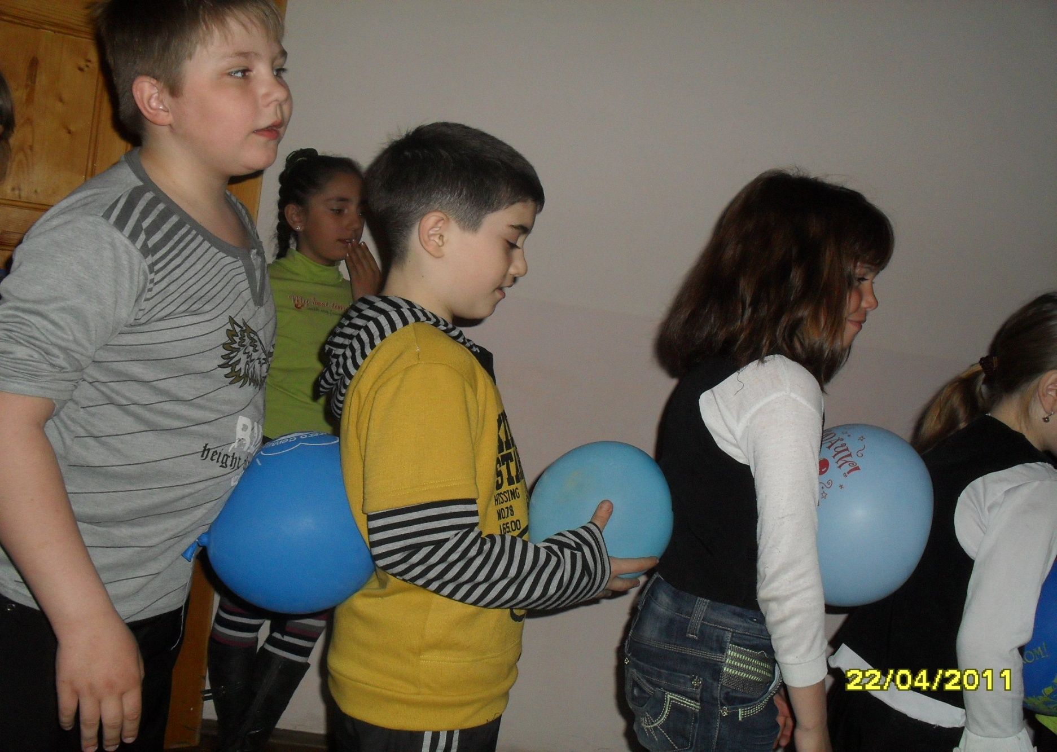

Slide 8
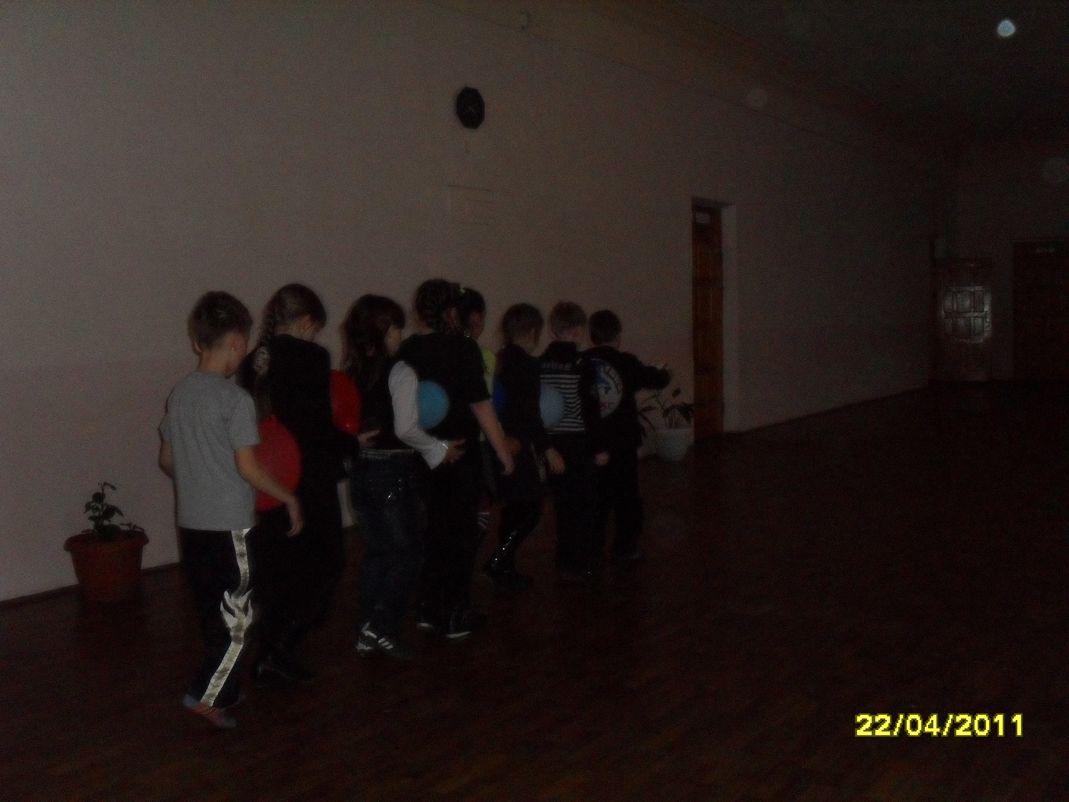

Slide 9
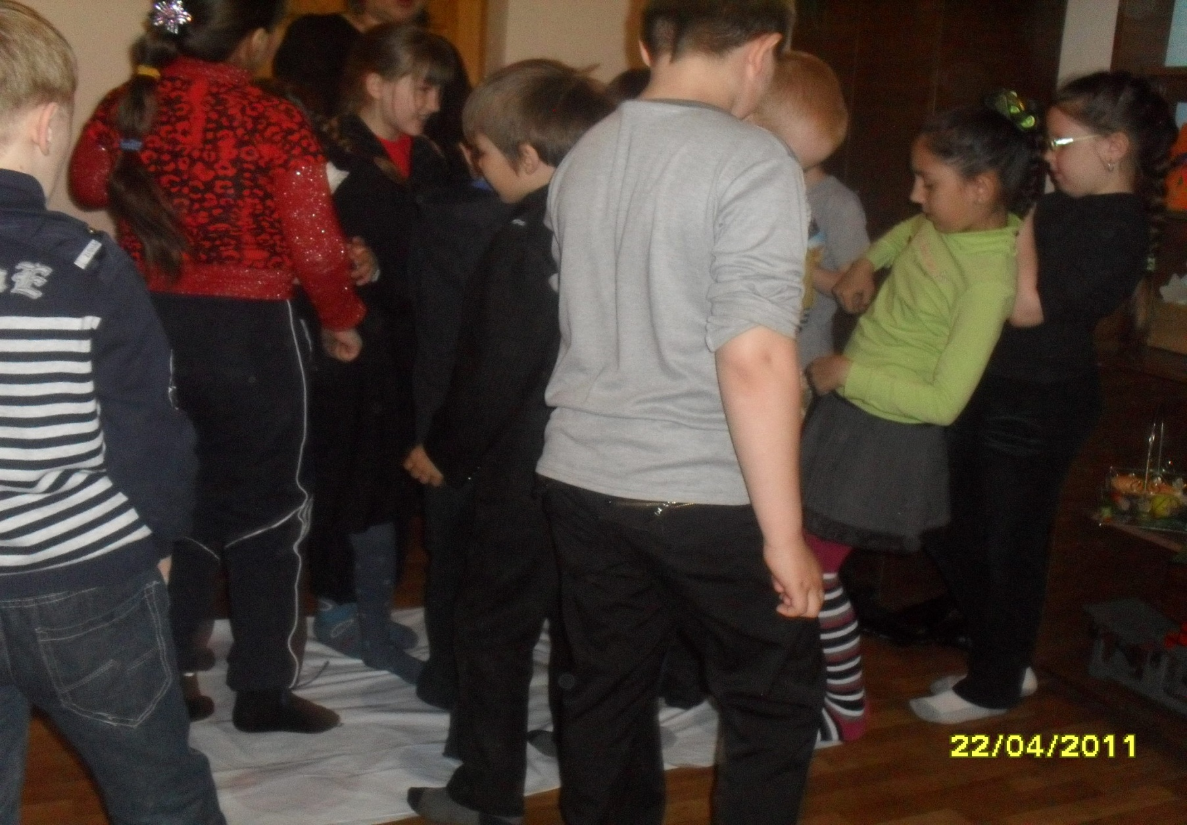
«Общий брезент»

Slide 10
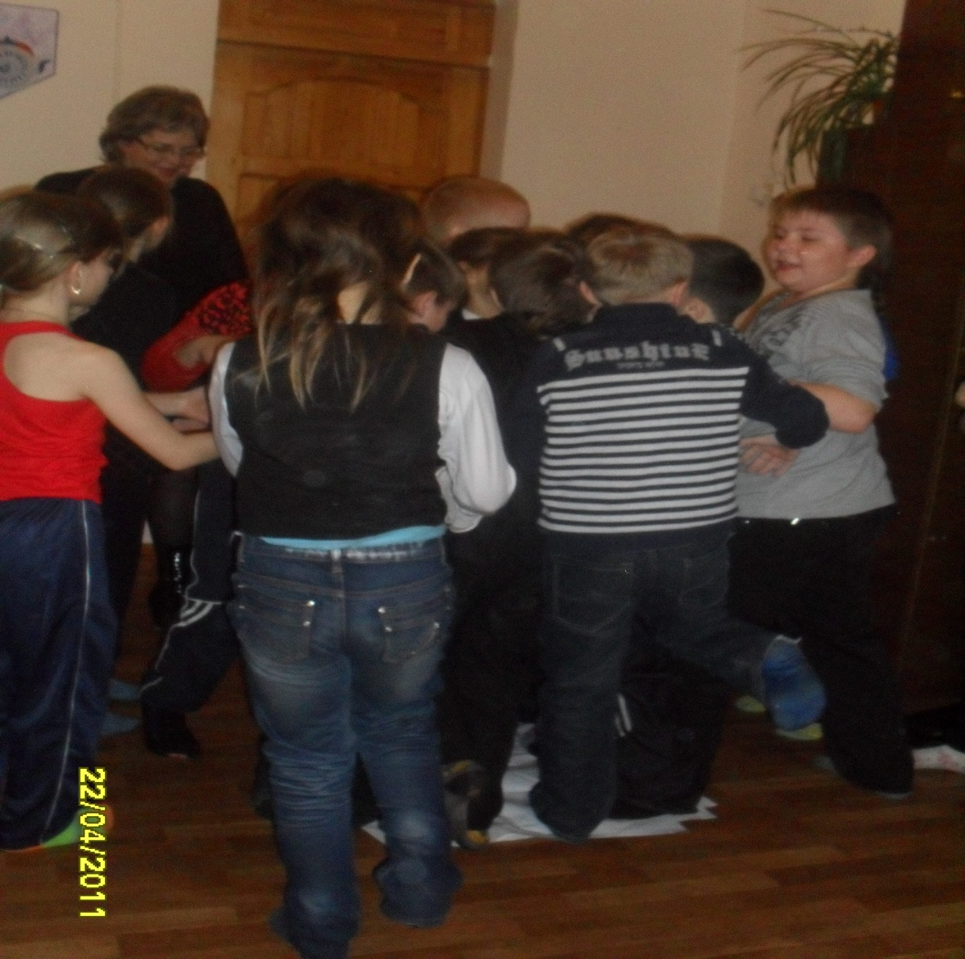

Slide 11
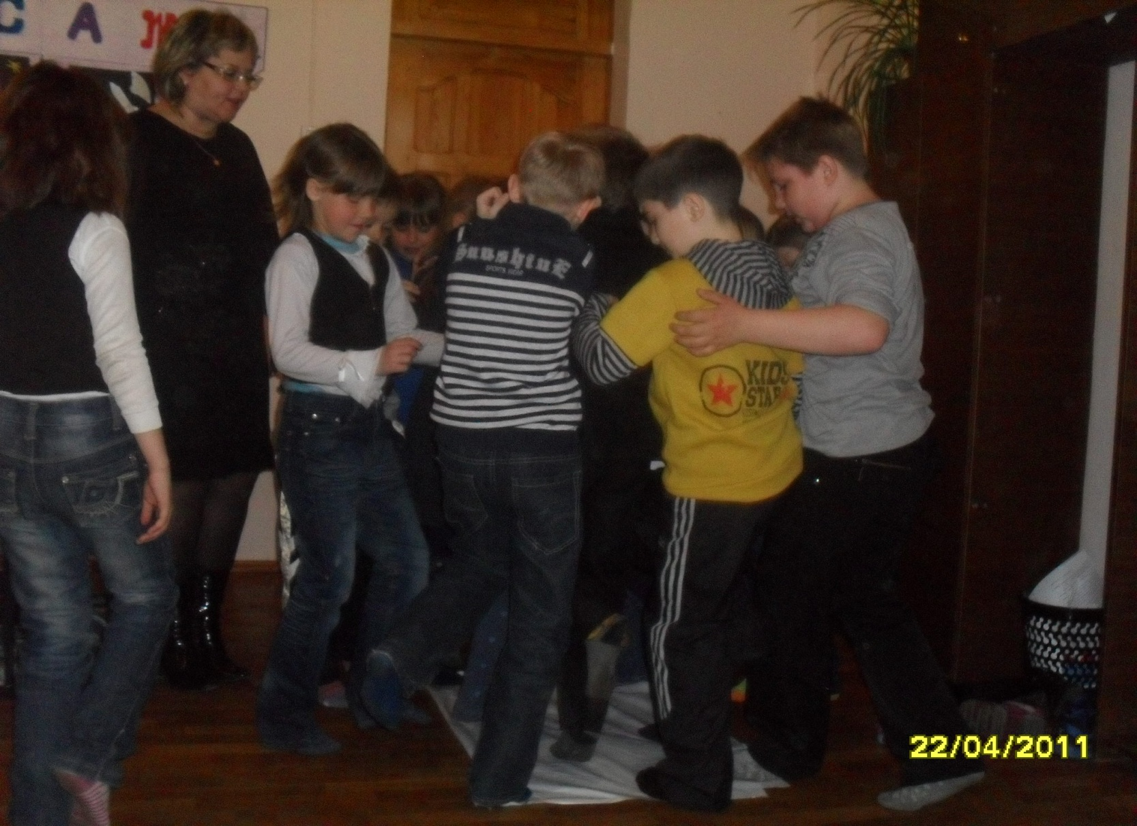

Slide 12
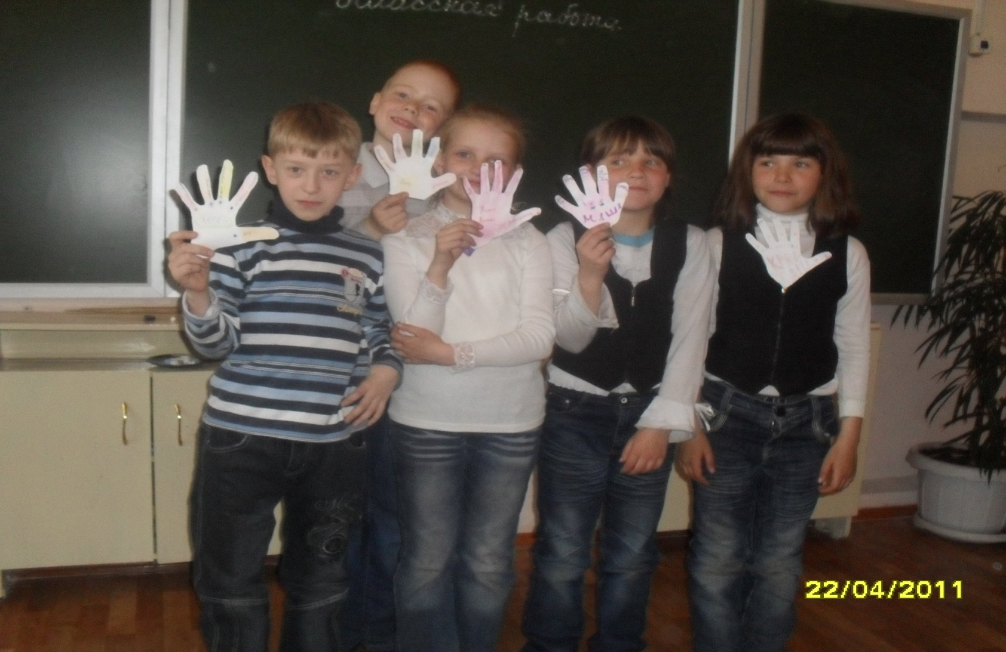
«Ладошка»

Slide 13
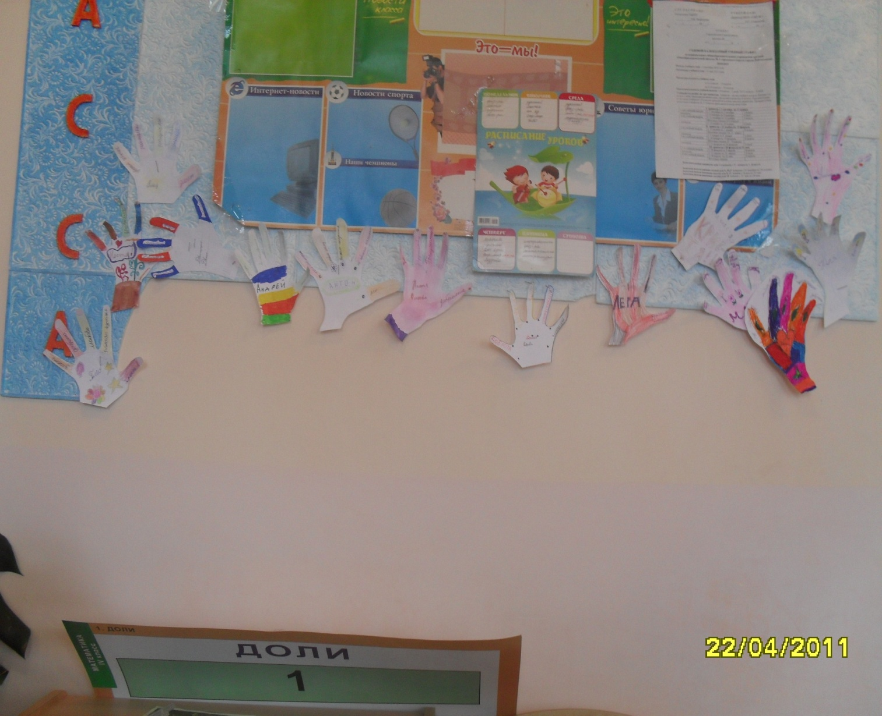

Slide 14
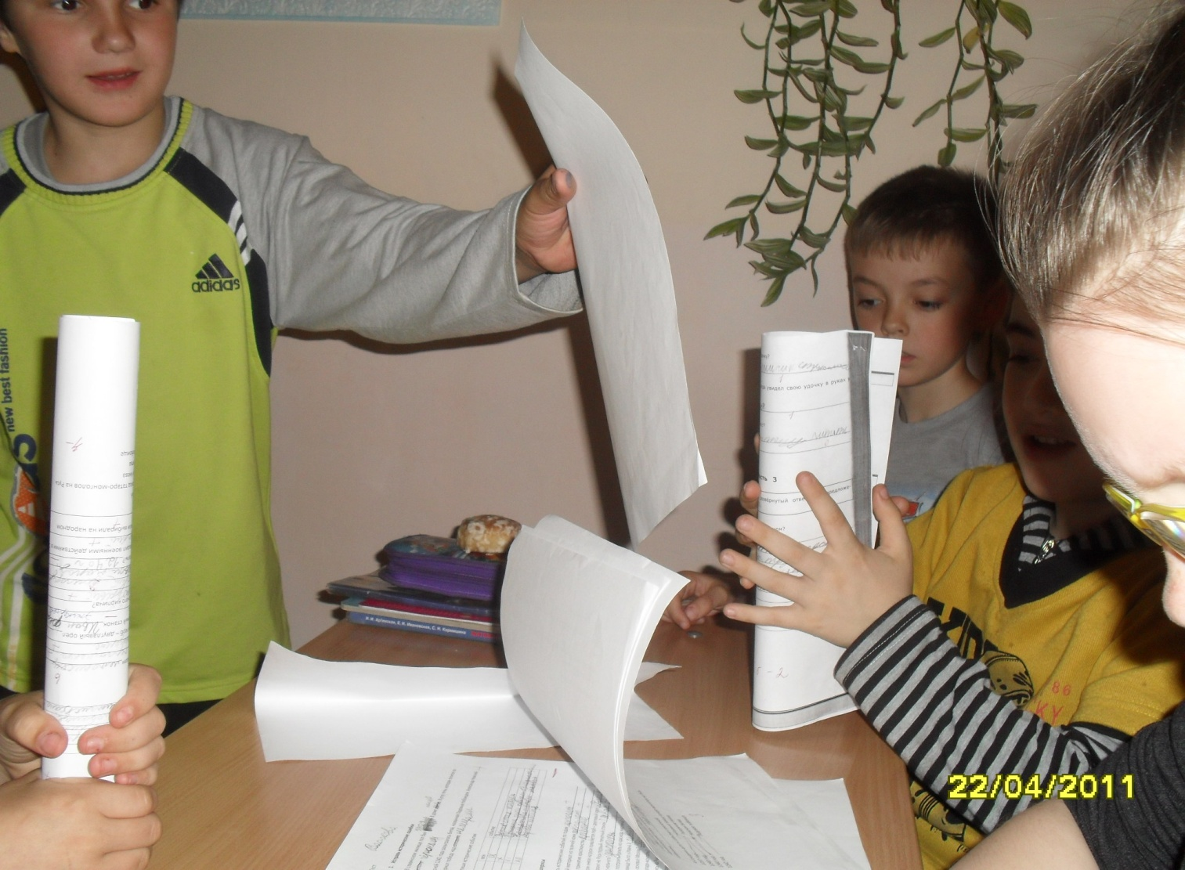
«Построй башню»

Slide 15
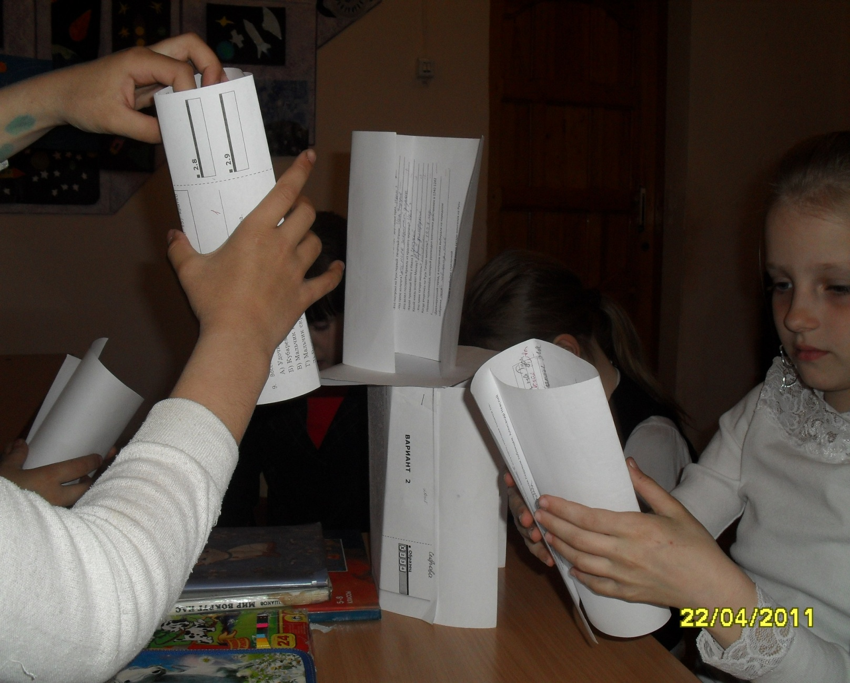

Slide 16
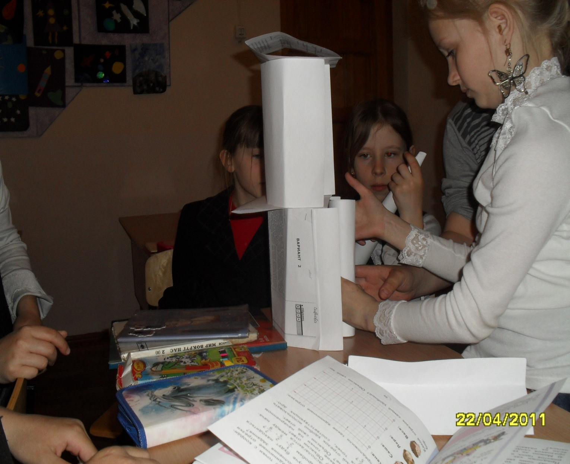

Slide 17
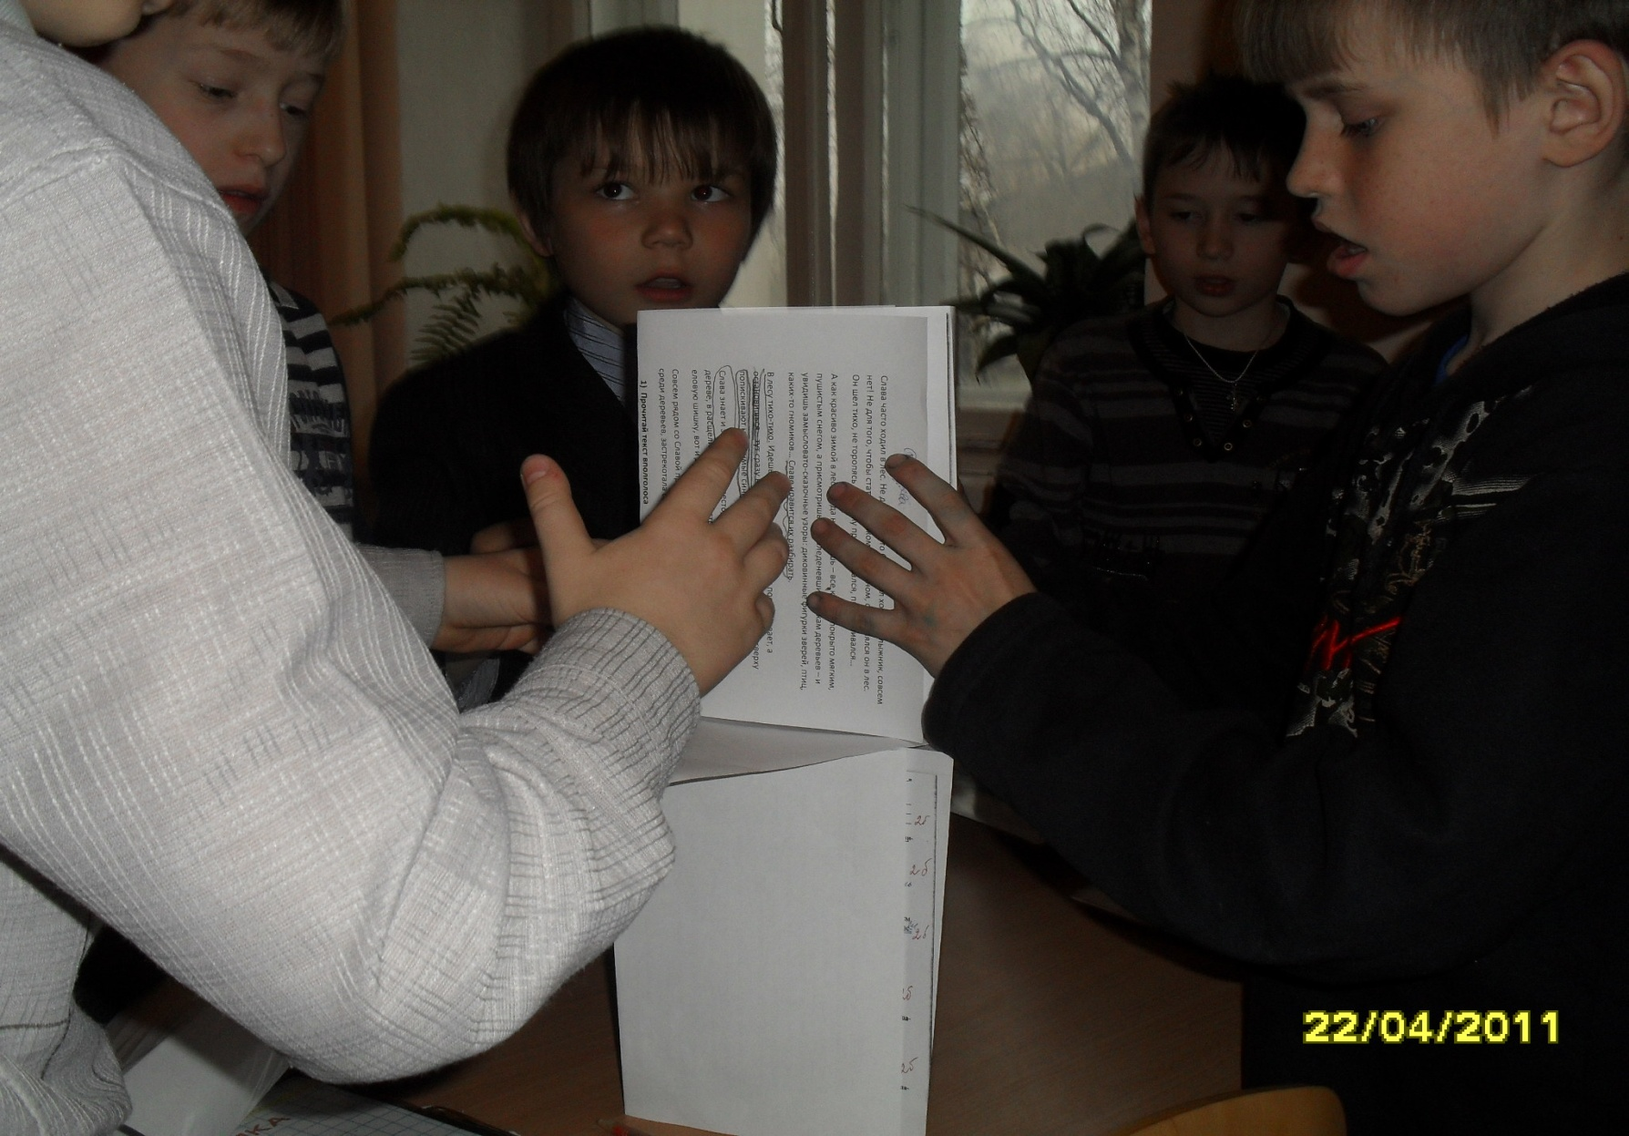

Slide 18
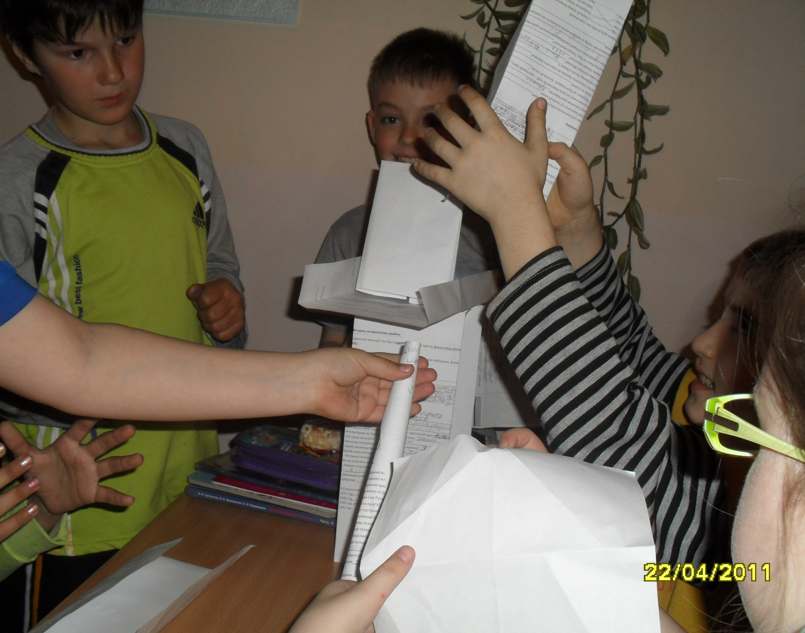

Slide 19
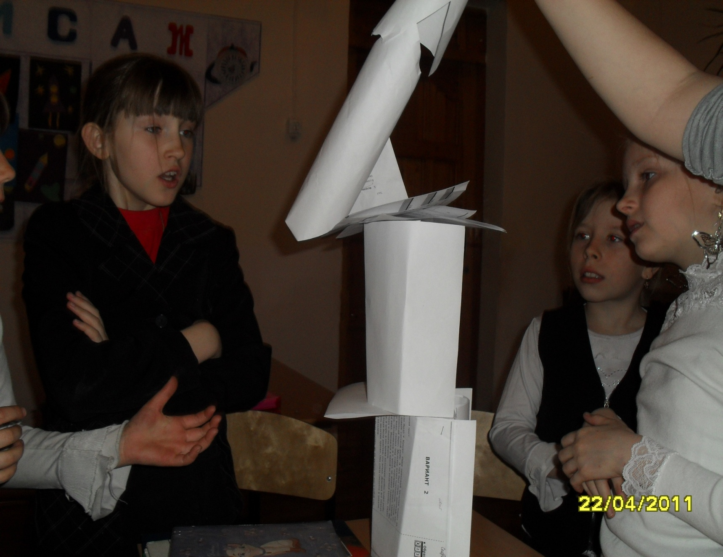

Slide 20
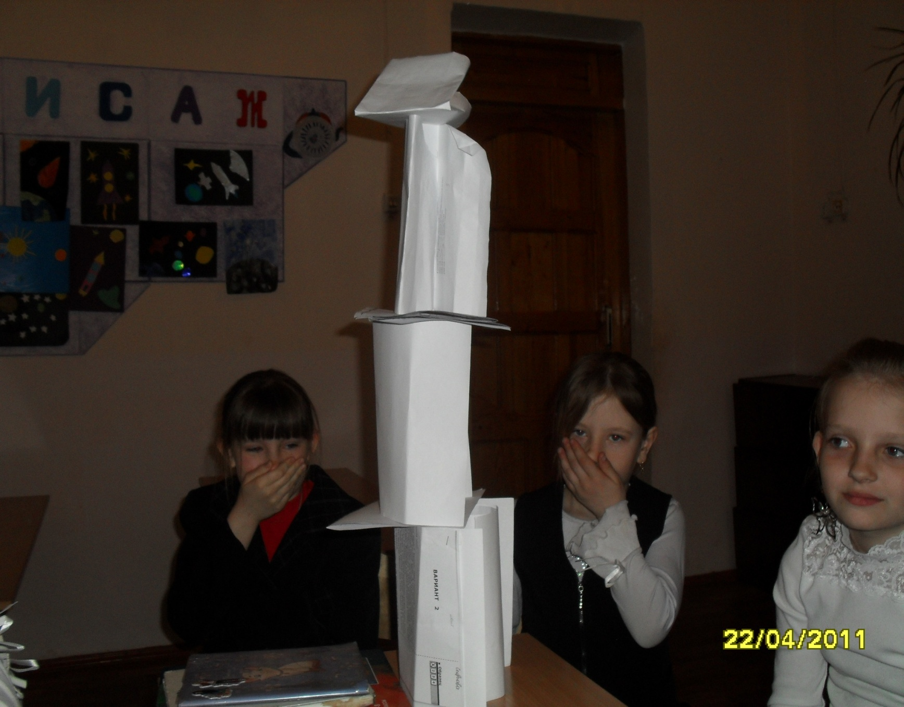

Slide 21
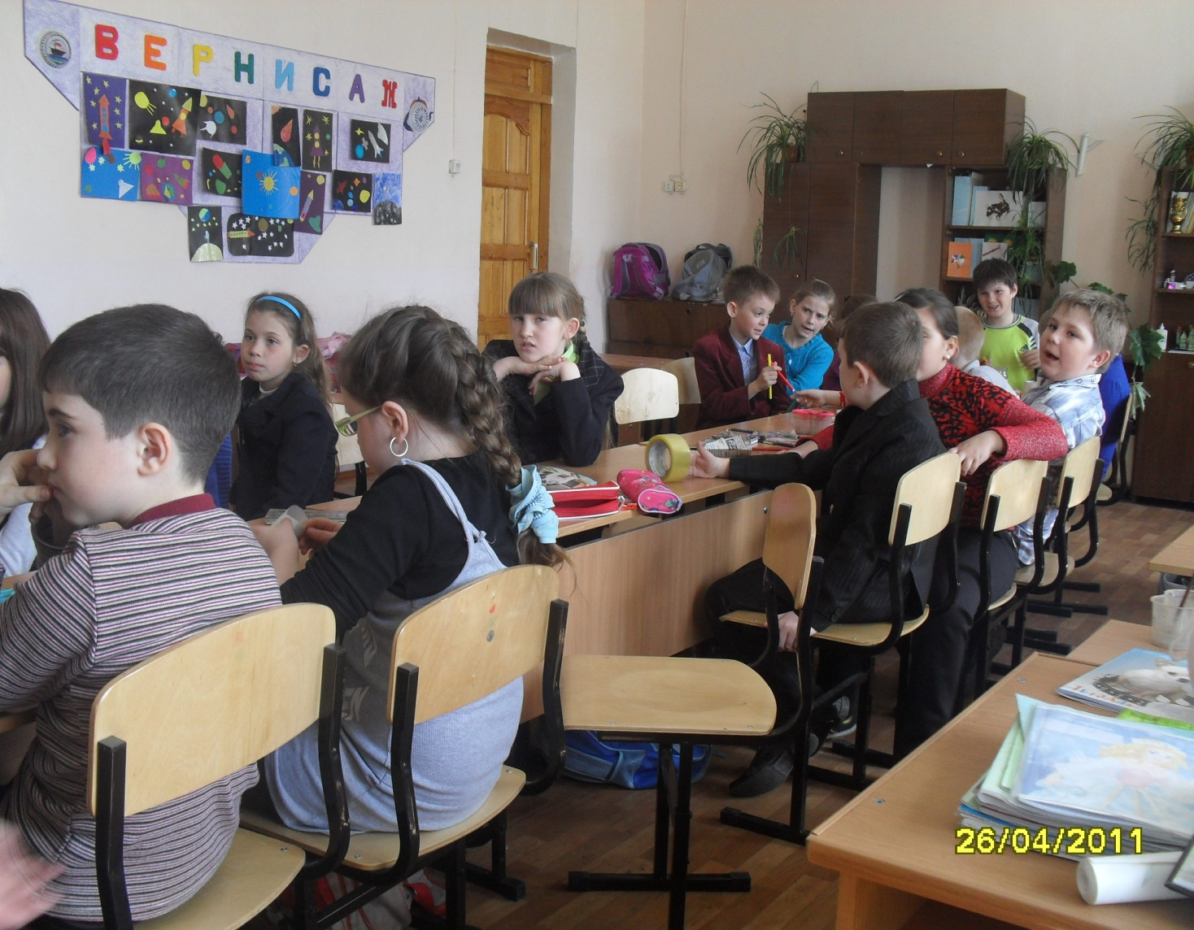
«Рисунок группы»

Slide 22
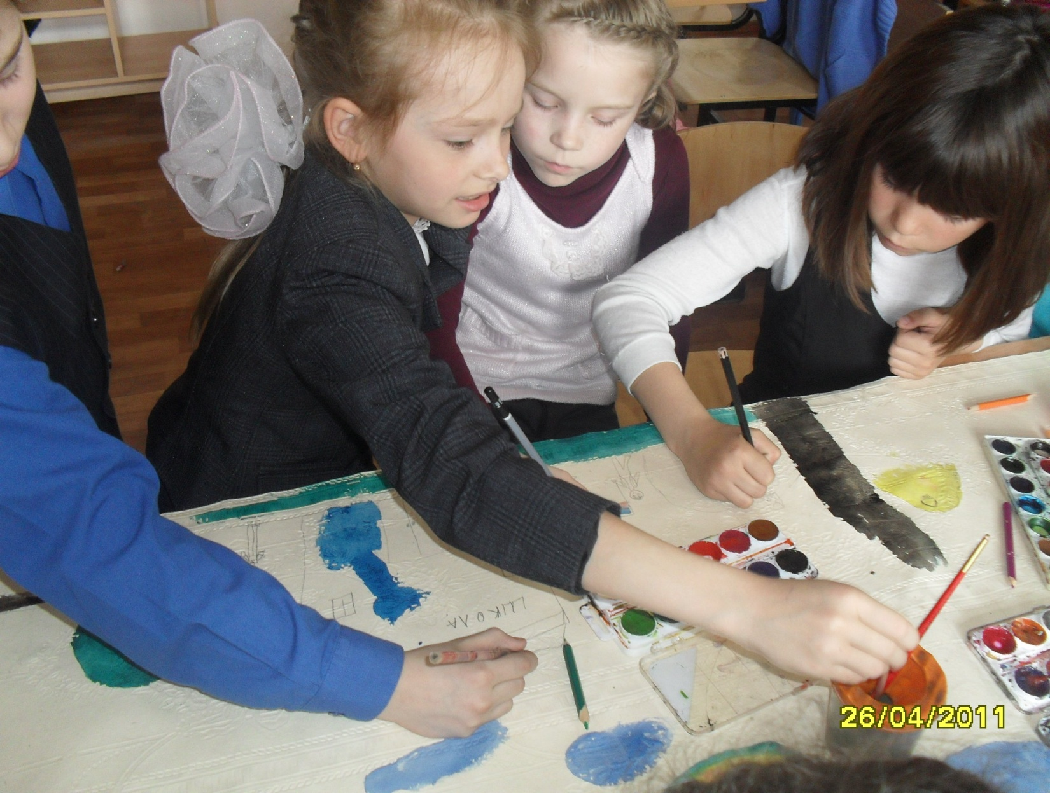

Slide 23
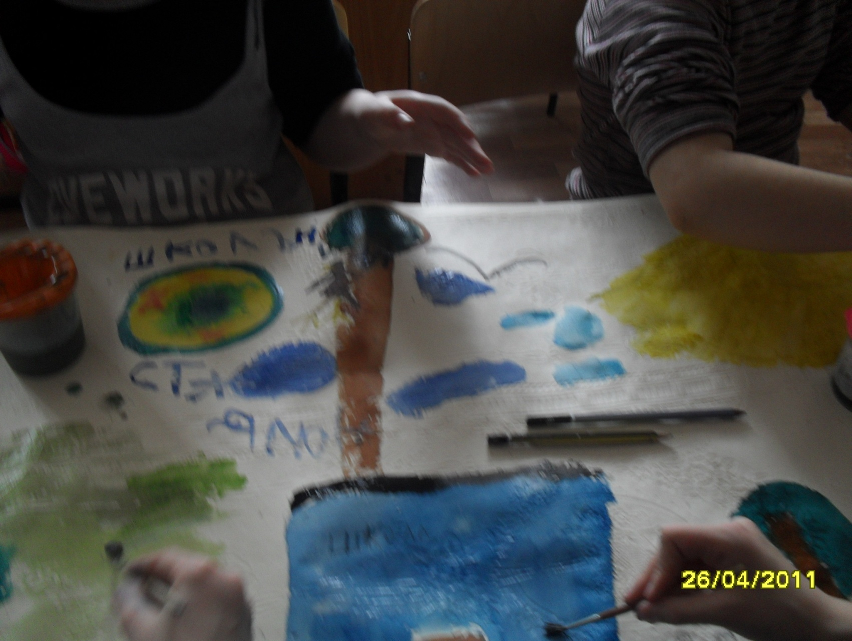

Slide 24
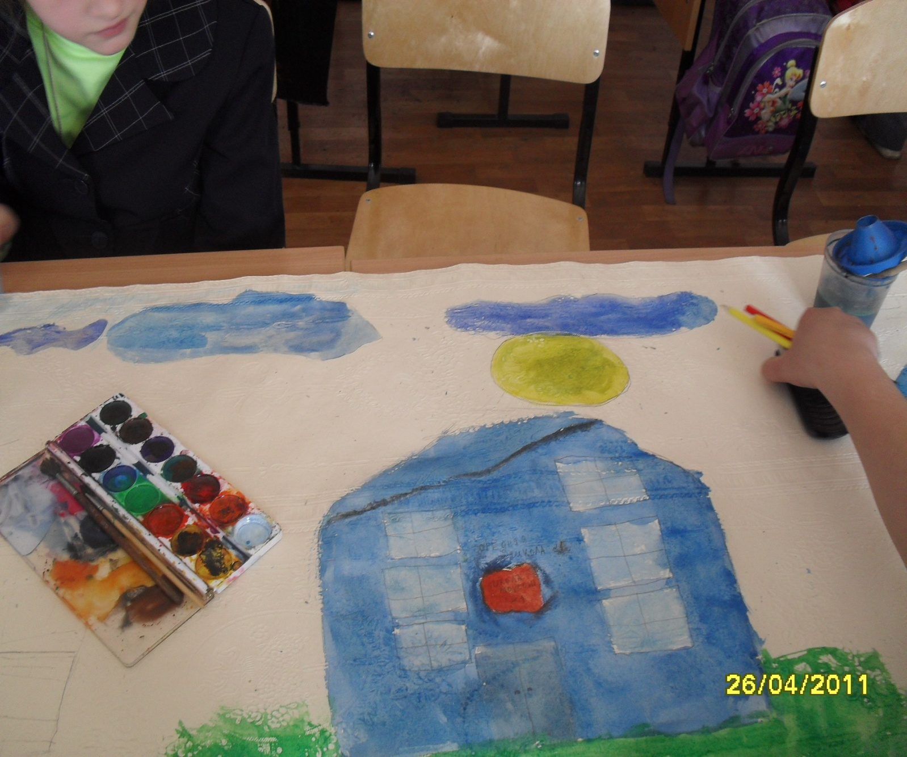

Slide 25
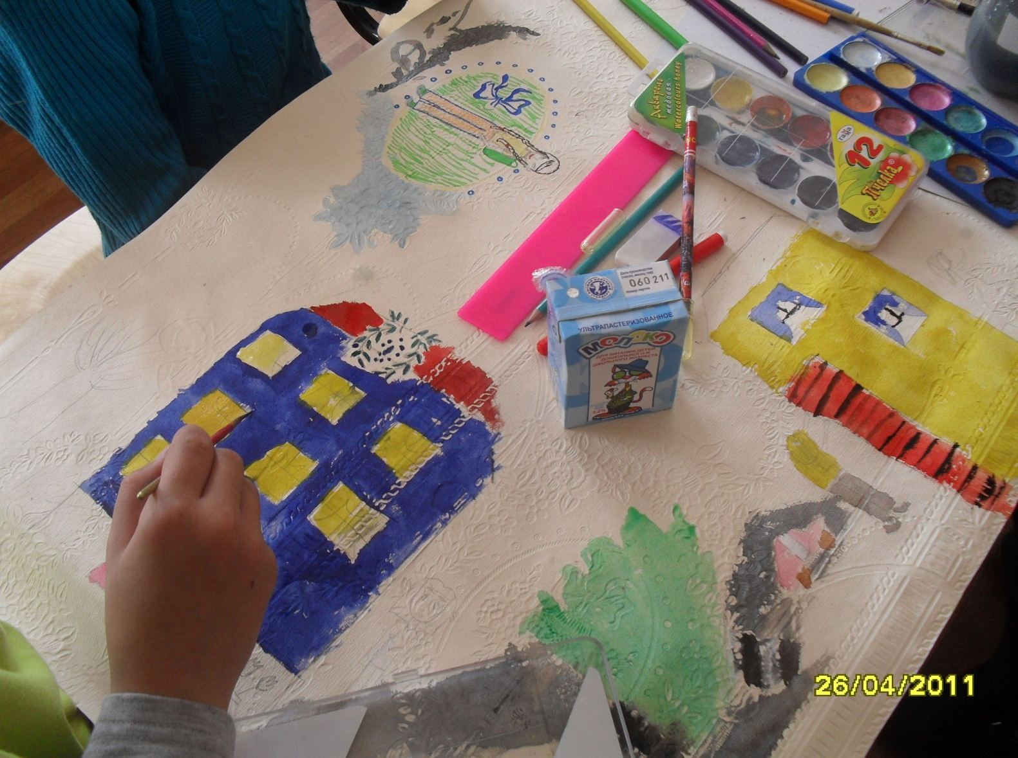

Slide 26
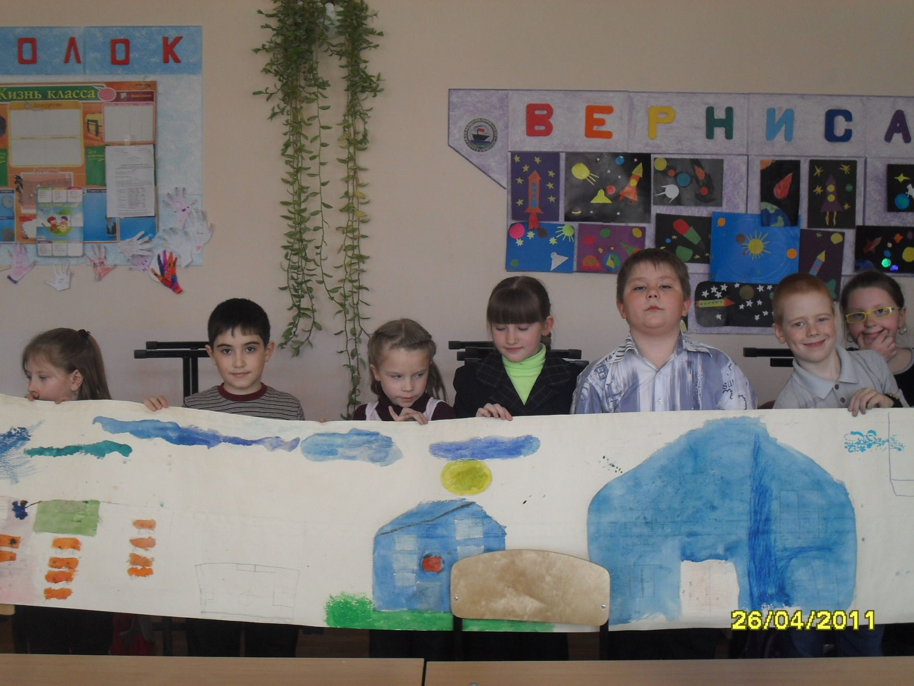

Slide 27
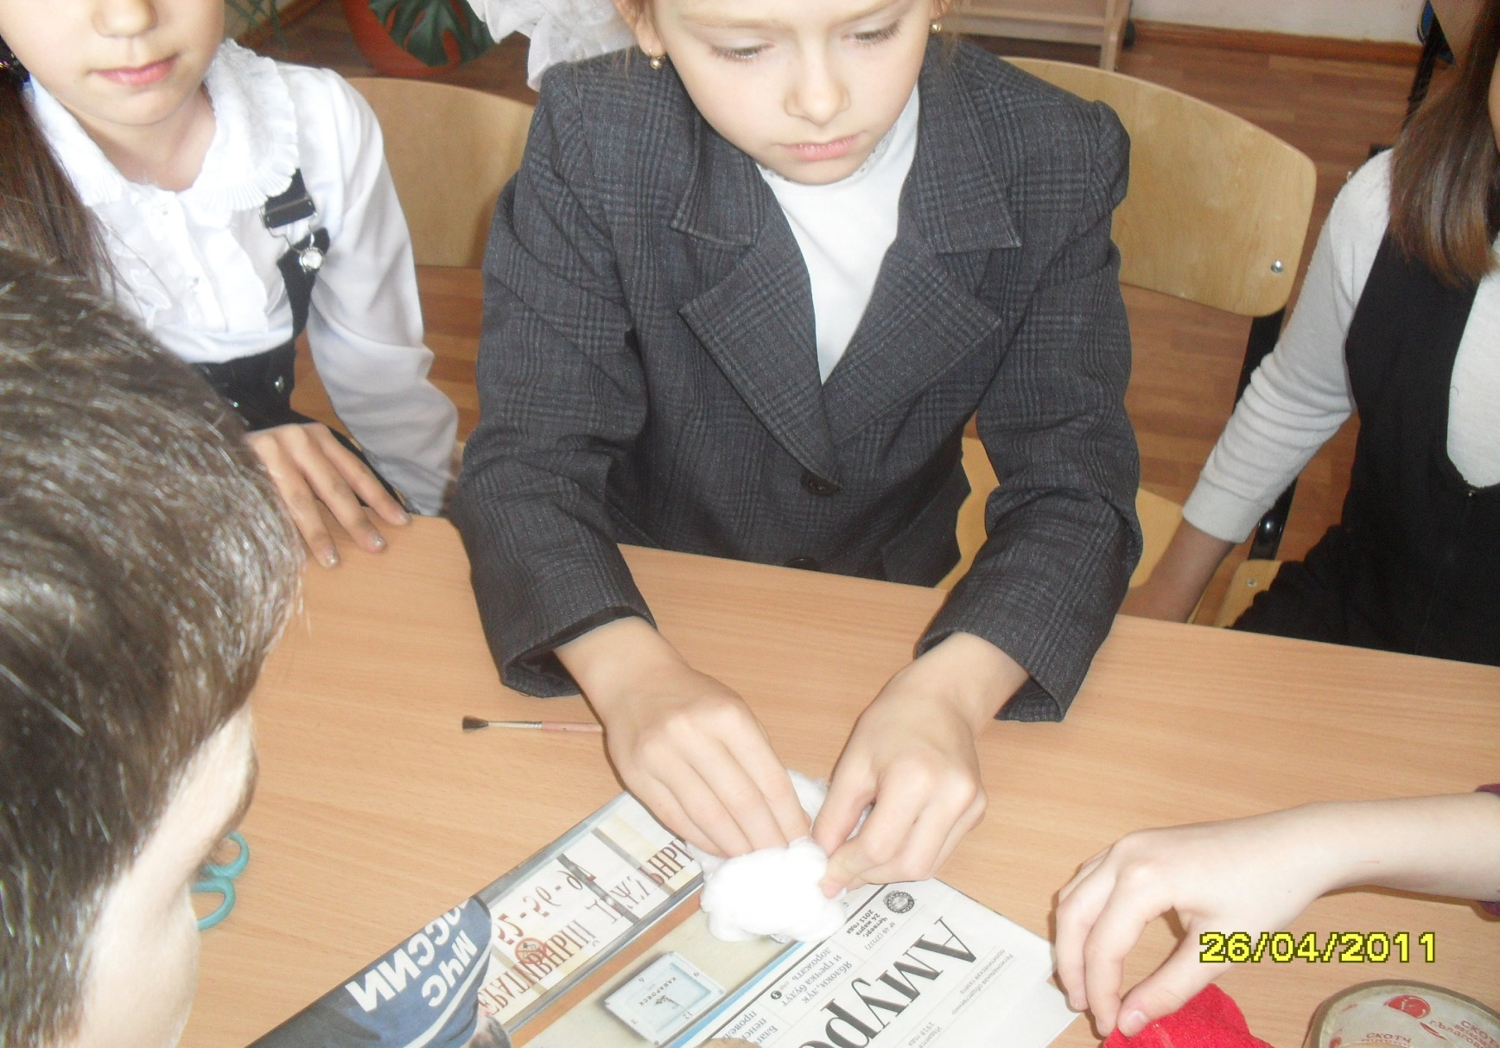
«Спасем жизнь!»

Slide 28
Оборудование: яйцо, скотч,вата, газета, скрепки, шерстяные нитки
Группе задание: Спасите жизнь.
В конце работы нужно составить проект и защитить его.
Вопросы:
Кто живет в яйце?
Что бы вы хотели сделать с яйцом? (определите тему)
Как вы хотели сохранить жизнь? (цель, задачи)
Что вы будете делать? (Алгоритм действий)
Что хотели получить? (Результат)

Slide 29
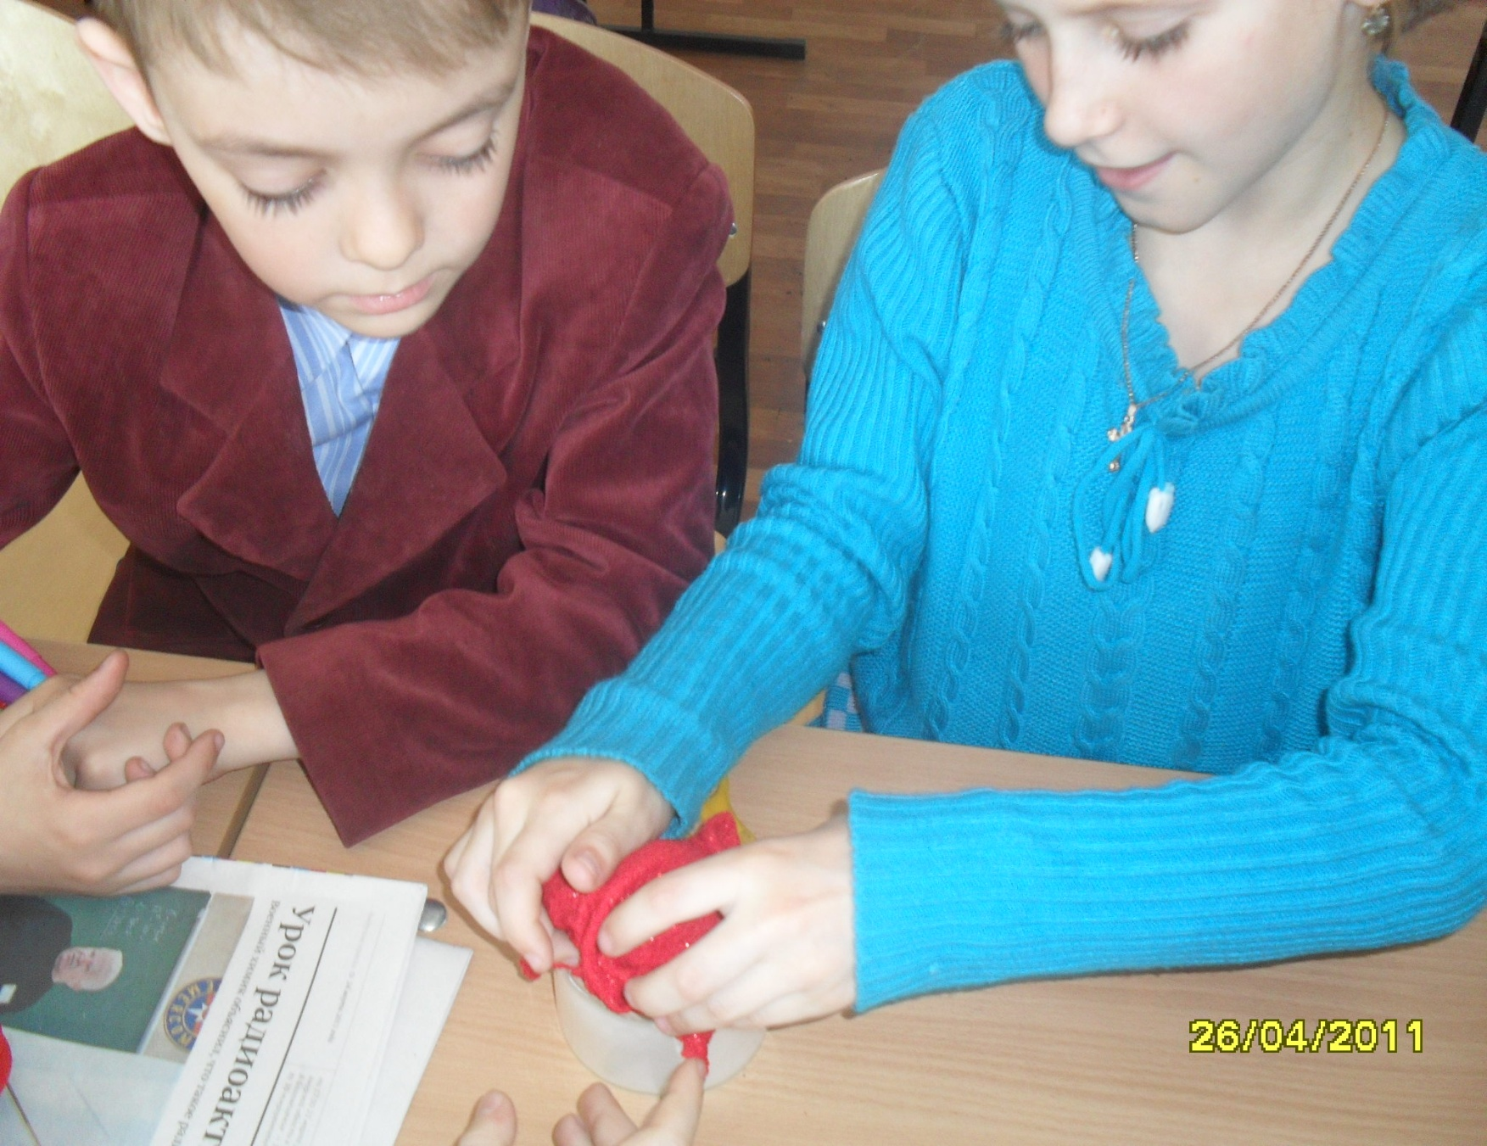

Slide 30
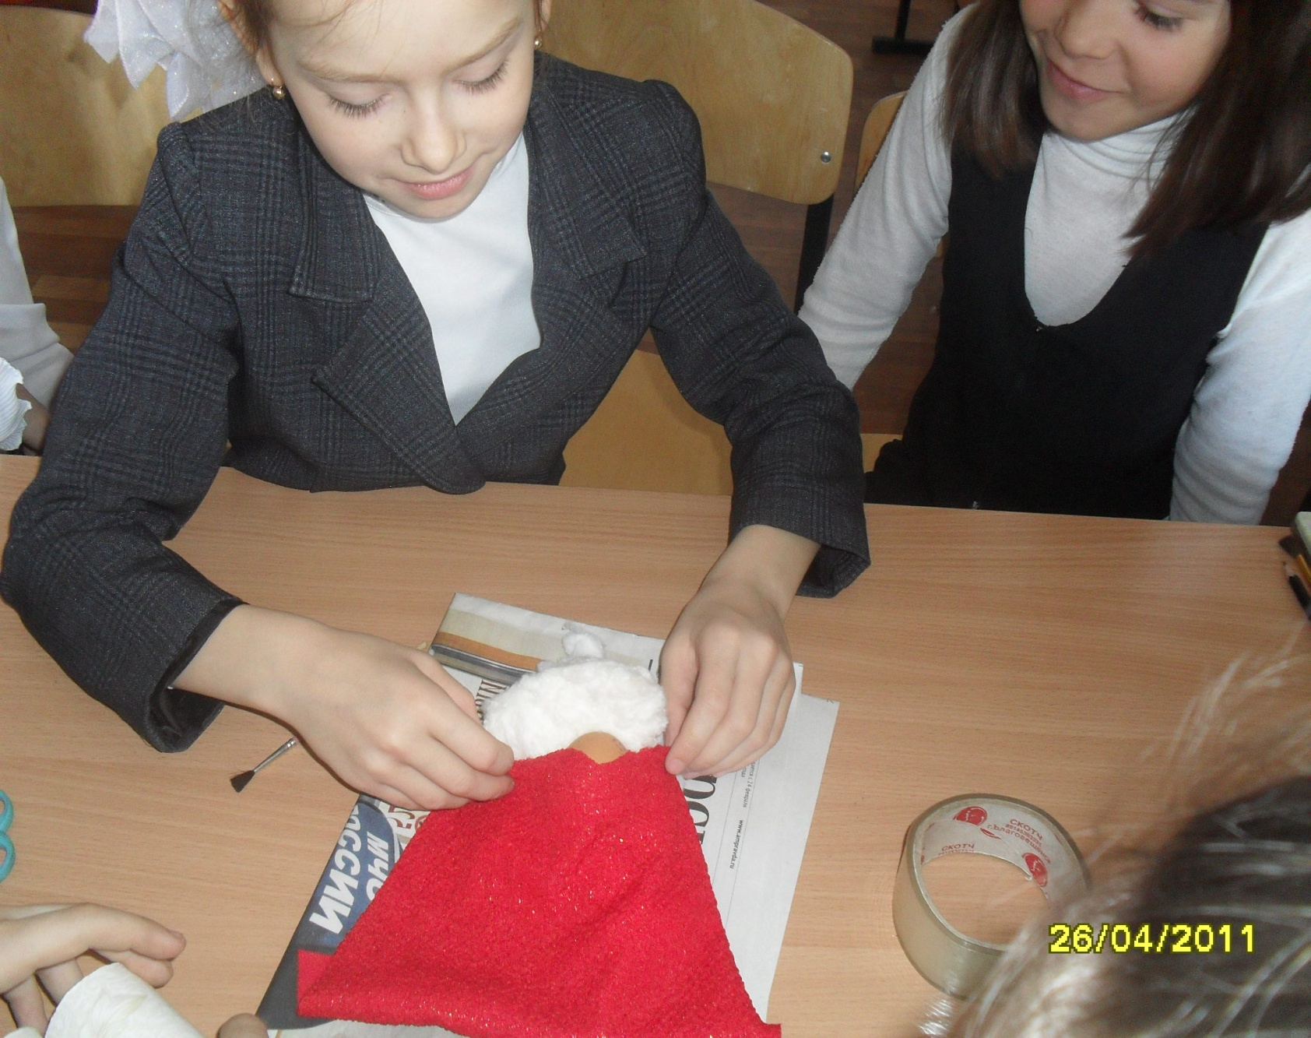

Slide 31
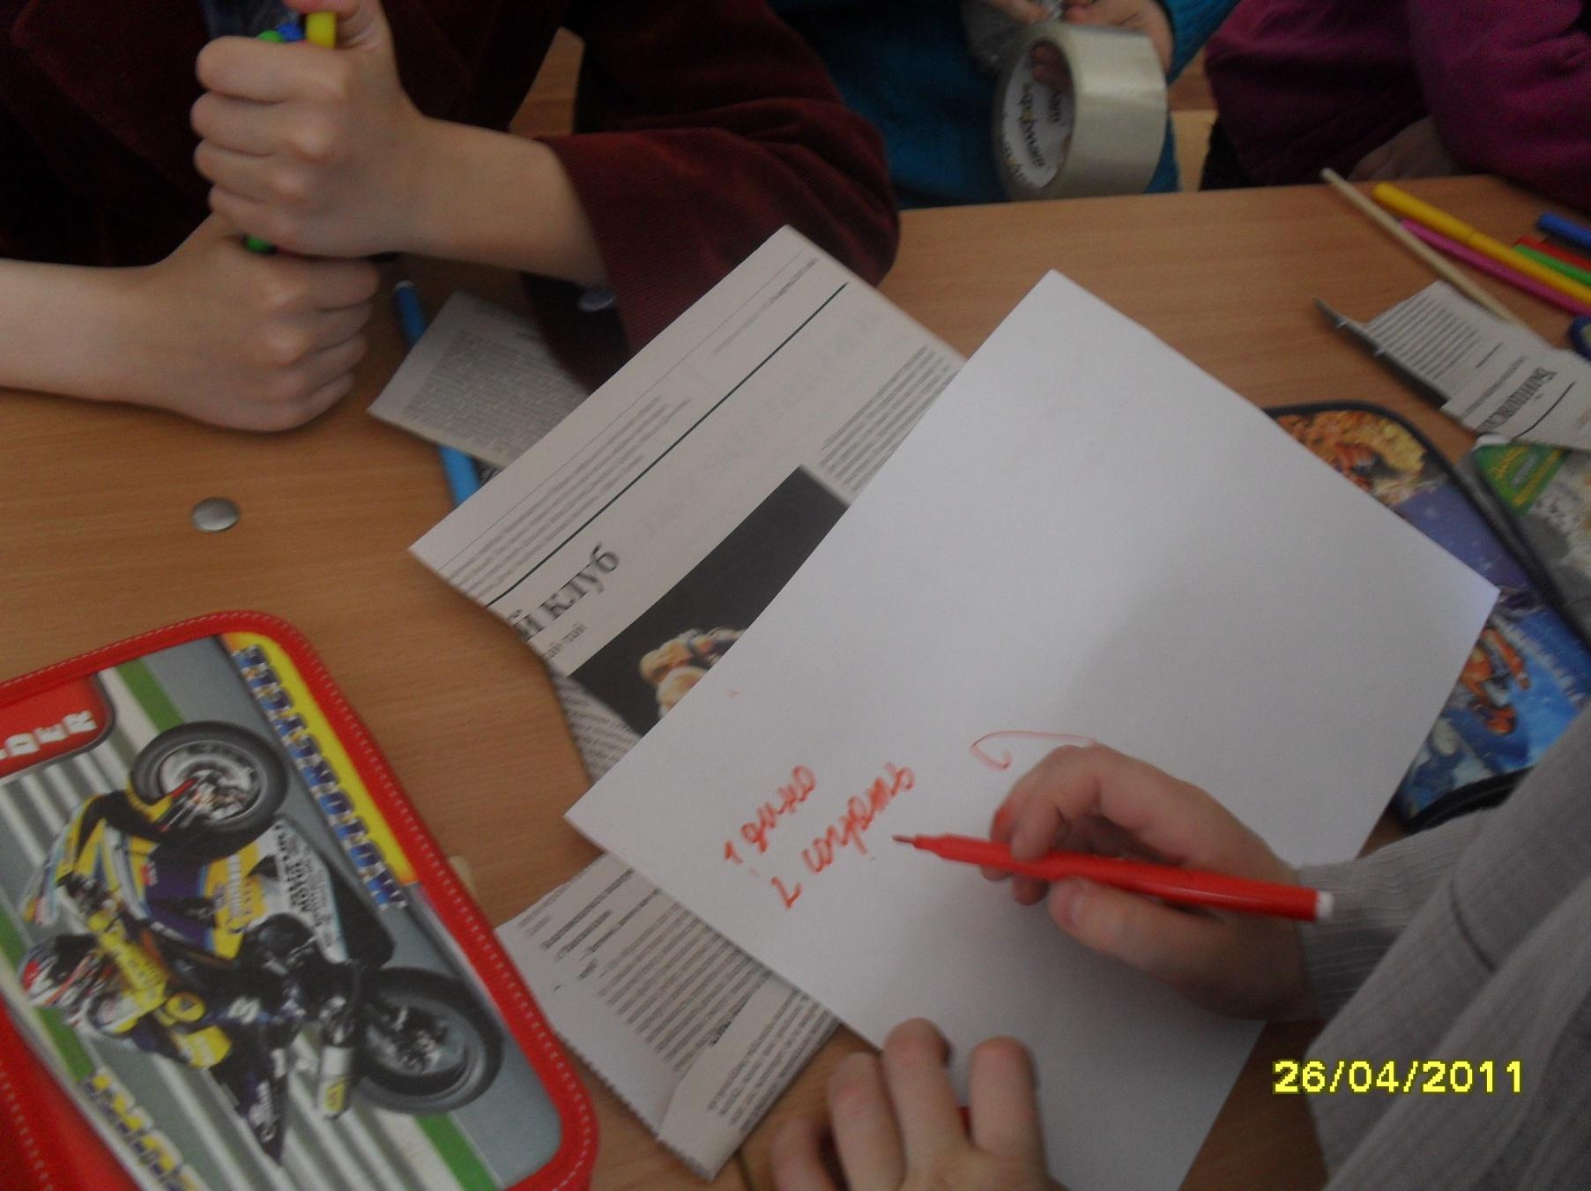

Slide 32
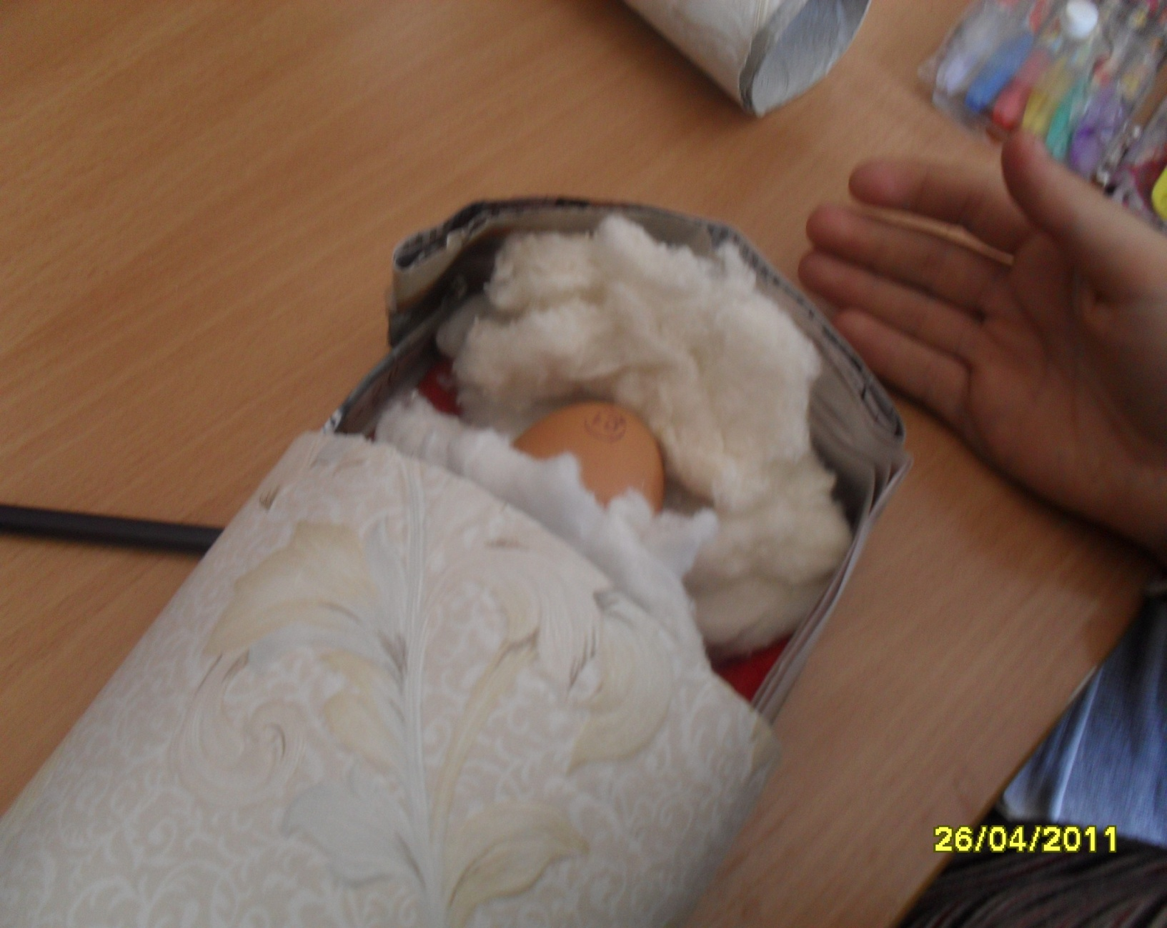

Slide 33
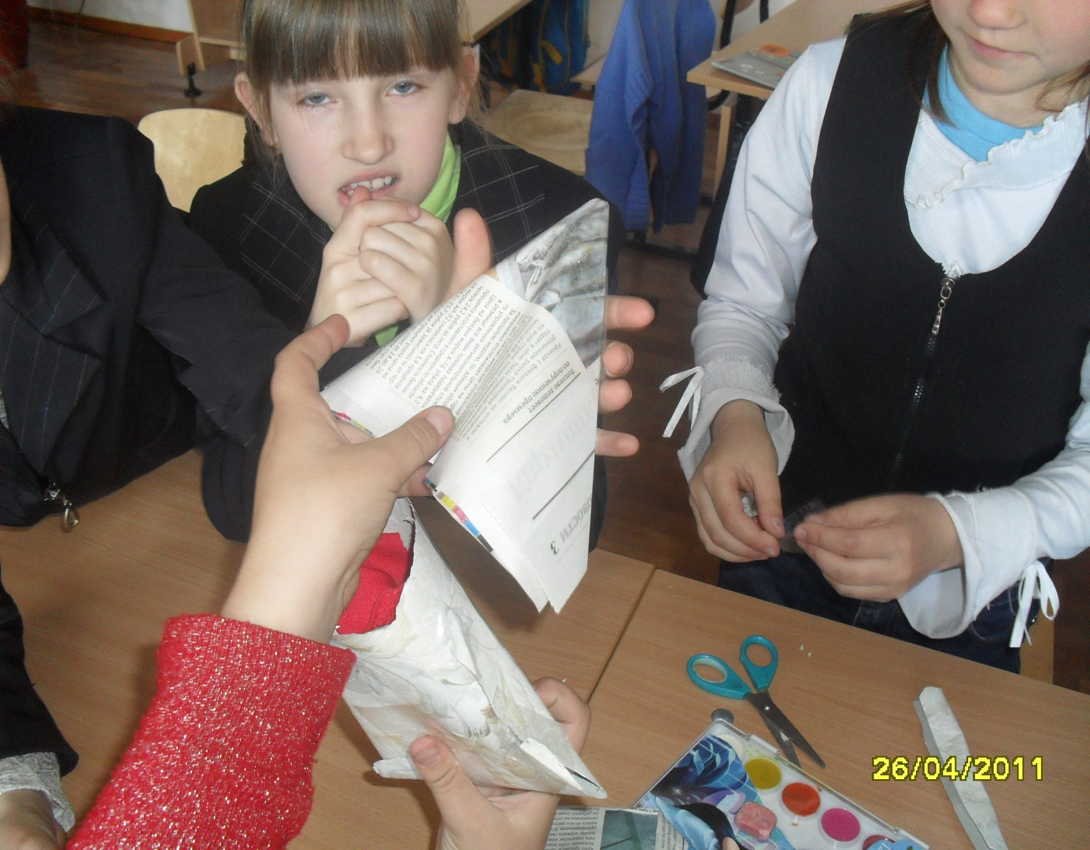

Slide 34
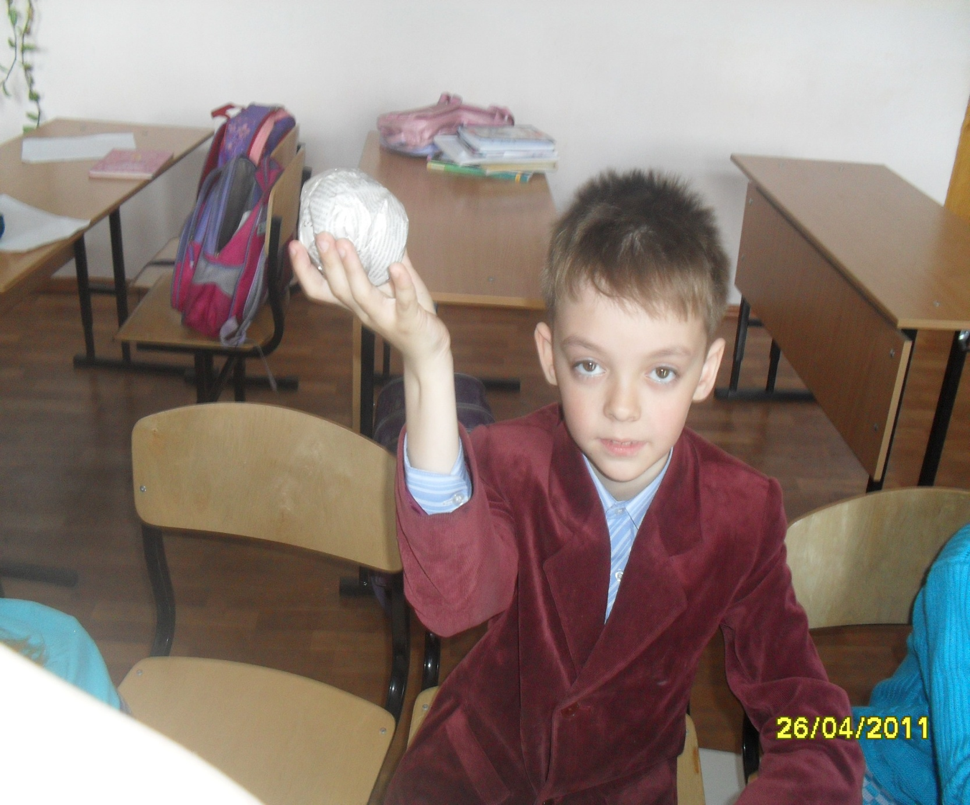

Slide 35
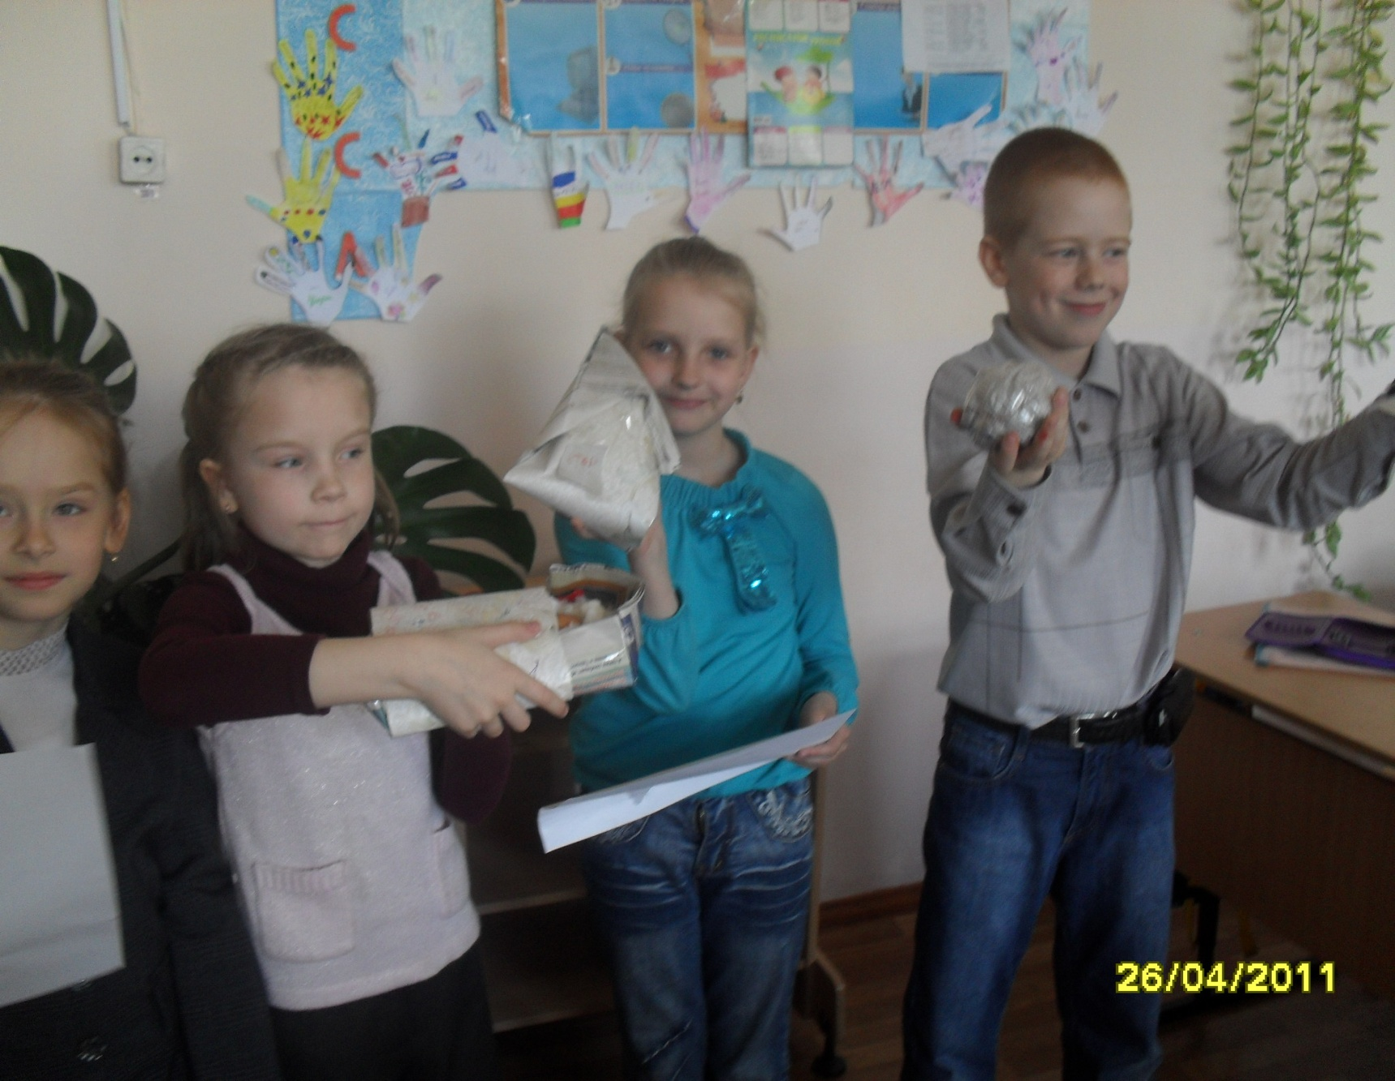

Slide 36
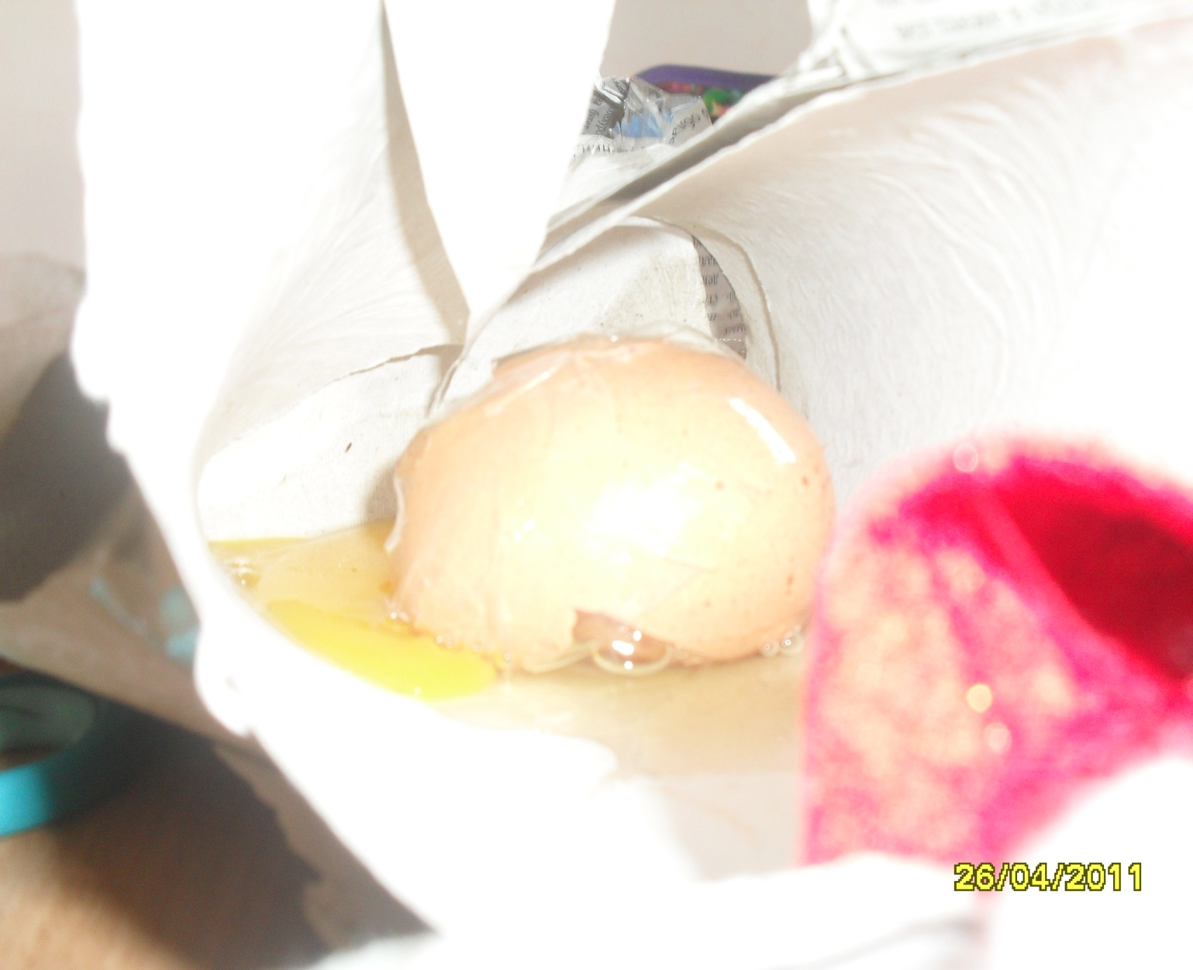

Slide 37

«Мы – дружный коллектив !»

